Slide 1

Universidad Nacional de La Rioja
Carrera: Licenciatura en Sistemas de Información
Ingeniería en Sistemas de Información
COMPUTACIÓN - COMPUTACIÓN I

Slide 2
CIENCIA de la computación o Informática Teórica
Es una ciencia que estudia los modelos de computación, esta ciencia se basa en otros campos científicos, los principales eslabones son:
La matemática (Lógica matemática, teoría de grafos, Algebra matricial, algebra relacional, Teoría de conjunto).
Electrónica (Máquinas Secuenciales y autómatas)
Lingüística (Lenguajes Formales, Expresiones Regulares)

Slide 3
Grafos
El origen de la palabra grafo es griego y su significado etimológico es "trazar". Aparece con gran frecuencia como respuesta a problemas de la vida cotidiana.
Es básicamente un objeto geométrico nosotros lo veremos como un objeto combinatorio, es decir, un conjunto de puntos y un conjunto de líneas
Teoría de Grafos: forma de representar y modelar relaciones entre conjuntos de datos

Slide 4
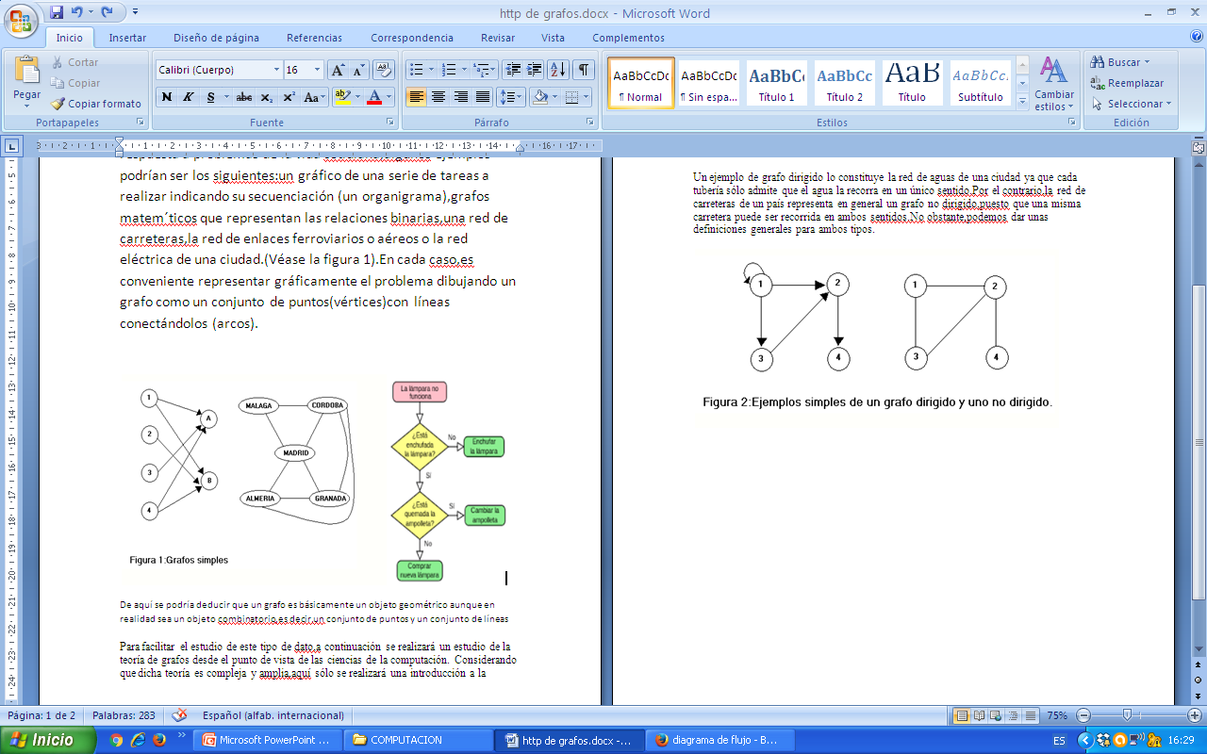
.

Slide 5
Ejemplo de Grafos
gráfico de una serie de tareas a realizar indicando su secuenciación (Algoritmo).
grafos matemáticos que representan las relaciones binarias.
Una red de carreteras.
La red de enlaces ferroviarios o aéreos.
La red eléctrica de una ciudad.
La red en un laboratorio informático
En cada caso, es conveniente representar gráficamente el problema dibujando un grafo como un conjunto de puntos(vértices)con líneas conectándolos (arcos).

Slide 6
.
Nosotros realizaremos un estudio de la teoría de grafos desde el punto de vista de las ciencias de la computación.
Los grafos son estructuras de datos no lineales que tienen una naturaleza generalmente dinámica. Su estudio podría dividirse en dos grandes bloques:
Grafos Dirigidos.
Grafos no Dirigidos(pueden ser considerados un caso particular de los anteriores).

Slide 7
Introducción a la Teoría de Grafos Grafos Dirigido – Digrafo – grafos orientados
Definición: es un par de conjuntos G=(V,R) tal que:
V = {v₁,v₂,…..v_{n}} ≠ Φ es un conjunto finito sus elementos se denominan vértices o nodos.
R ⊆ VxV es una relación binaria definida en V y sus elementos se denominan relaciones, aristas ó arcos.

Slide 8
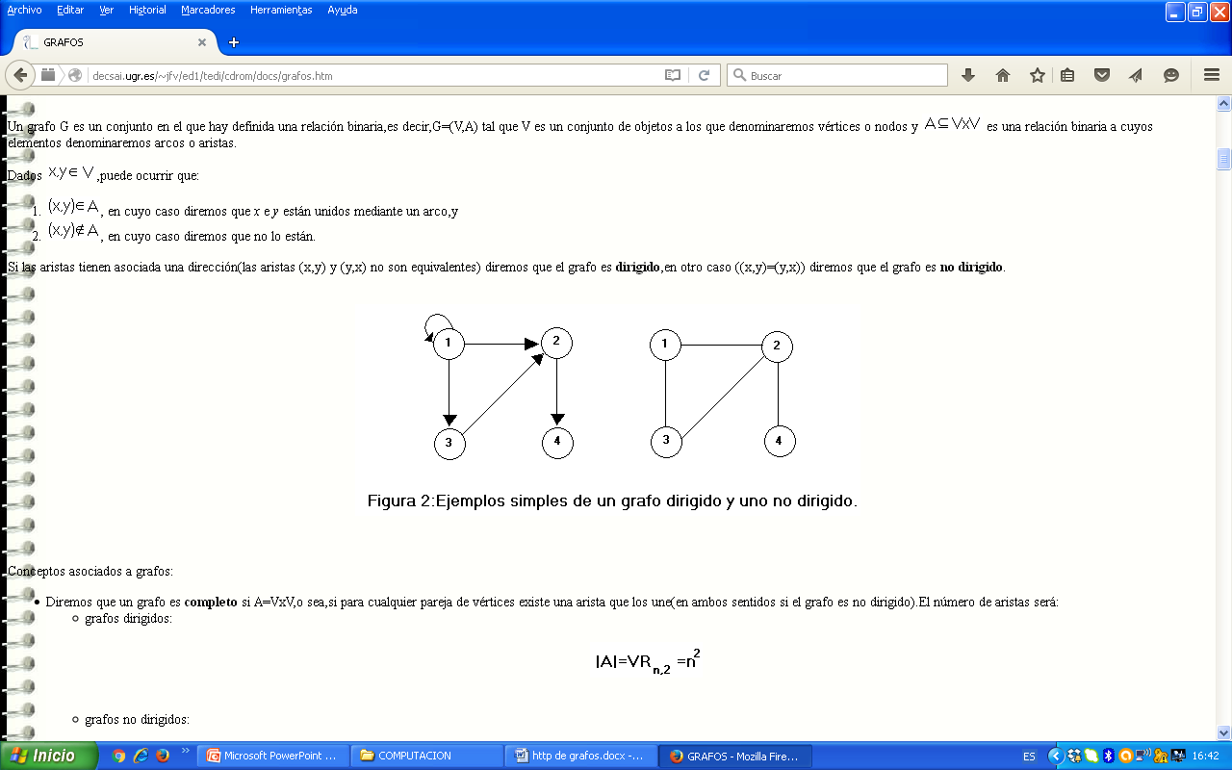
.
Si las relaciones tienen asociada una dirección(las relaciones (x,y) e (y,x) no son equivalentes) diremos que el grafo es dirigido, en otro caso ((x,y)=(y,x)) diremos que el grafo es no dirigido.

Slide 9
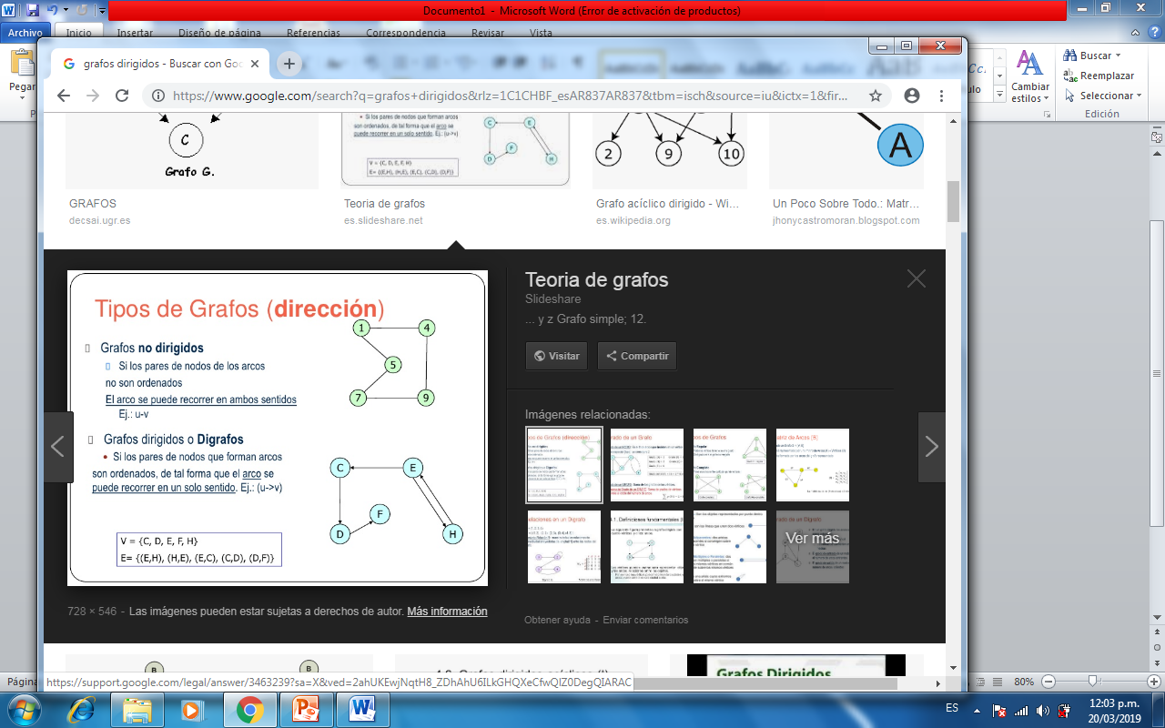
.

Slide 10
.
Cada vértice o Nodo del grafo G=(V,R) se representa con un circulo y cada arco (V_{i ,} V_{j} ) con una flecha que va desde el vértice inicial al vértice final.
ó
loop
V_{i}
V_{j}

Slide 11
.
Si dos grafos G₁ y G₂ representan el mismo grafo G(V,R), se dice que son isomorfos.
Grado de Emisión de un vértice es el número de salidas de ese vértice. g_{E} (V_{i} ).
Grado de Recepción de un vértice es el número de entradas de ese vértice. g_{R} (V_{i} ).

Slide 12
.
Dos Arcos son adyacentes si tienen un nodo común.
V_{i} V_{h} V_{j} V_{i} V_{j} V_{k}
Dos Arcos son consecutivos o sucesivos si el extremo final de uno coincide con el inicial del otro.
_{(todo arco consecutivo es}
V_{i} V_{j} Vk adyacente)

Slide 13
.
Trayectoria de un grafo (es el camino o recorrido desde un nodo hasta otro nodo).
Una trayectoria desde un vértice V_{i} a un vértice V_{J ,} es una sucesión de arcos consecutivos desde V_{i} hasta un vértice V_{J} y se simboliza con T_{Vi,Vj}

Slide 14
.
La longitud de una trayectoria T_{Vi,Vj ,} es el número de arcos que la componen ó bien el número de sus vértices menos 1.

Slide 15
.
Tipos de trayectorias.
Elemental (ó simple): no se repite vértices.
Cerrada: comienza y finaliza en el mismo vértice.
Hamiltoniana: es una trayectoria elemental con todos los vértices del grafo.

Slide 16
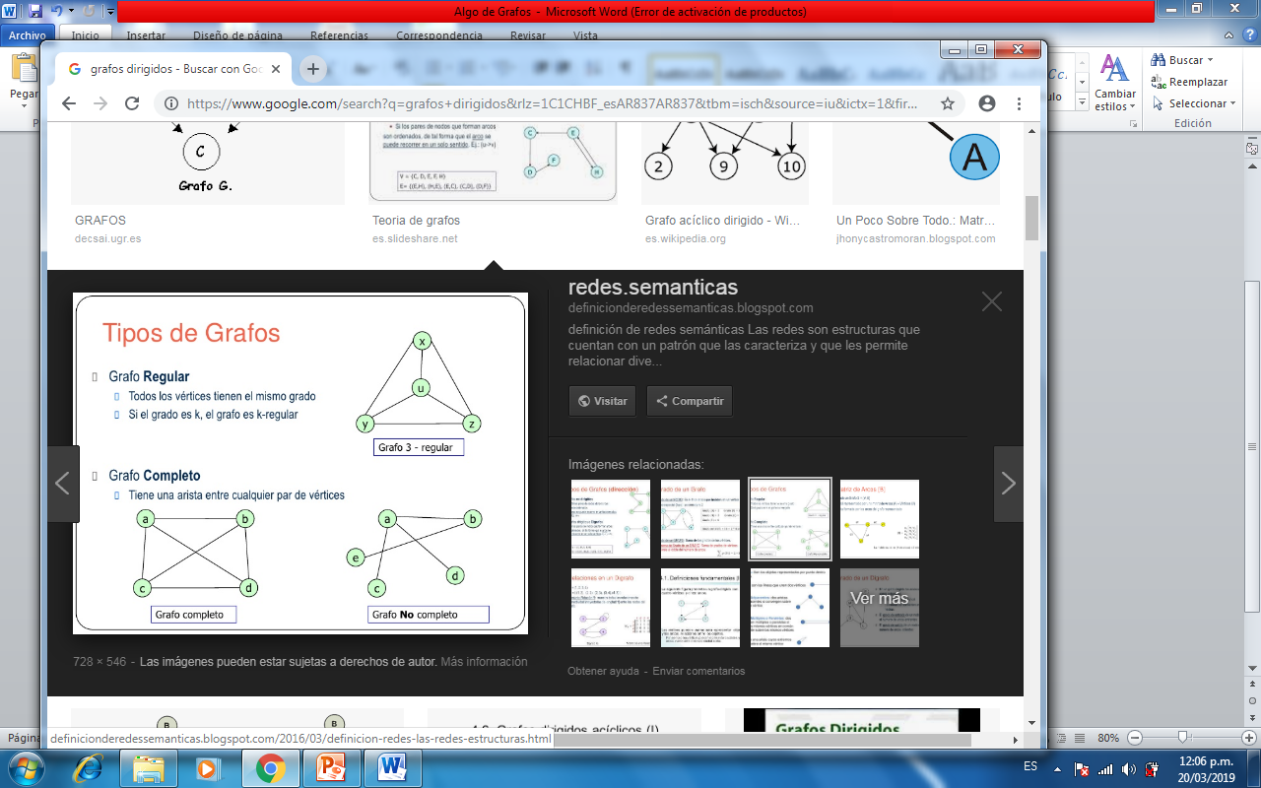
.

Slide 17
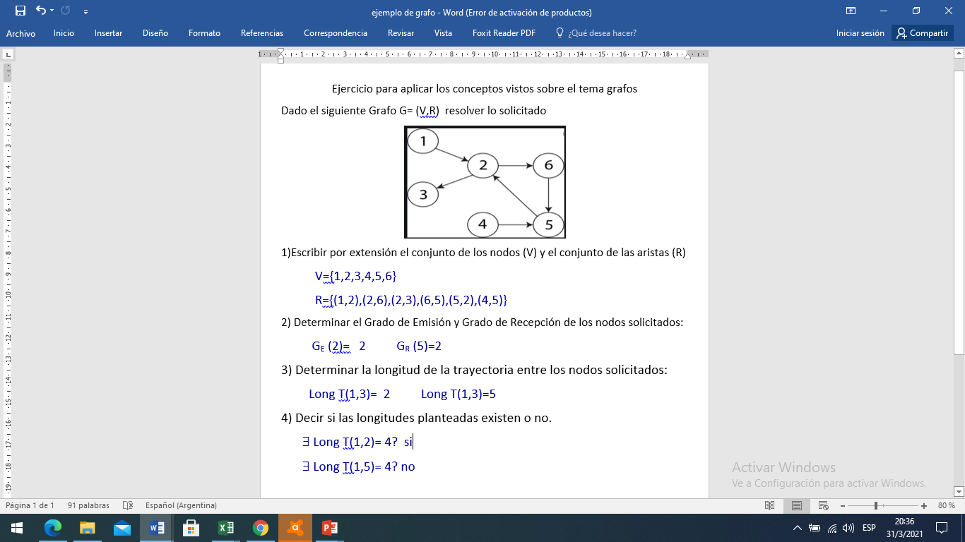
Ejercicio para aplicar los conceptos vistos sobre el tema grafos

Slide 18
Conceptos
Axiomas: proposición tan clara y evidente que no necesita demostraciones.
Algoritmos: conjunto ordenado y finito de operaciones (pasos) que permiten la solución de un problema.

